Slide 1

Transport layer

Slide 2
Agenda
Kort om transport laget
Protokoller
TCP
3 way handshake
Wireshark

Slide 3
Transport layer
Er efter applikationslaget og før netværkslaget
Andet lag
Arbejder med segmenter

Slide 4
protokoller
TCP
UDP
Notes:
User datagram protocol – best effort
Transmission control protocol - reliable

Slide 5
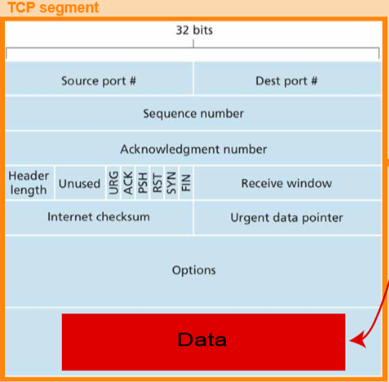
Transmission Control Protocol
Notes:
Segment max 15000
Internet checksum – hashcode af hele segmentet – krydscheckes til sidst
Seq nr – hvor meget er der sendt
Ack – hvor er langt er jeg kommet i modtagelsen
Recieve window – hvor meget kan jeg modtage af gange

Slide 6
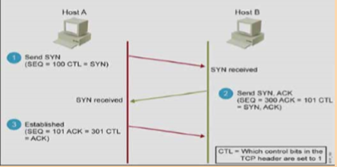
3 way handshake

Slide 7
Wireshark
Notes:
Søg tcp
Åben transmission control proto
Gennemgå fields

Slide 8
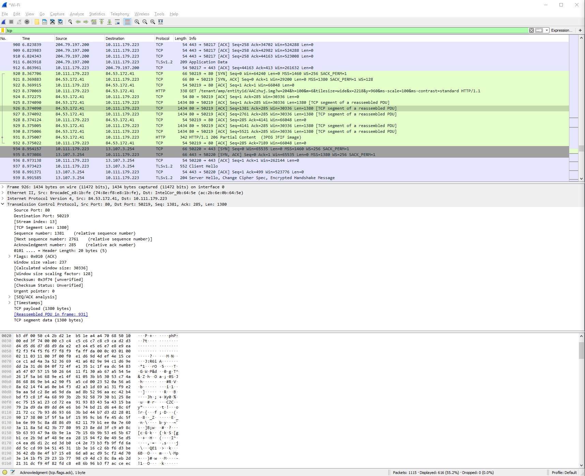

Slide 9
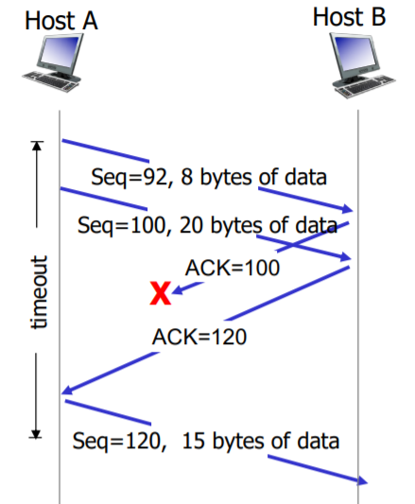

Retransmission control

Slide 10
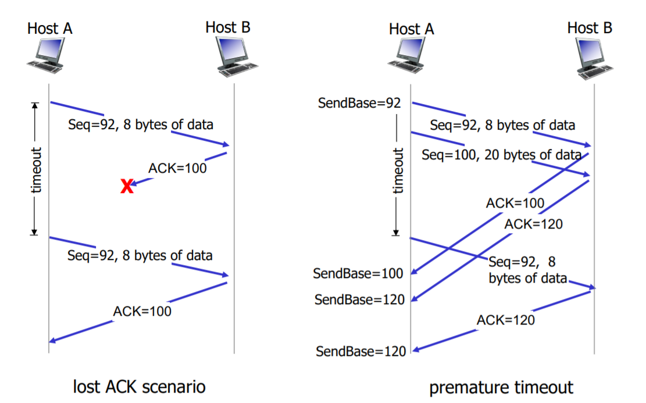

Slide 11
